Slide 1
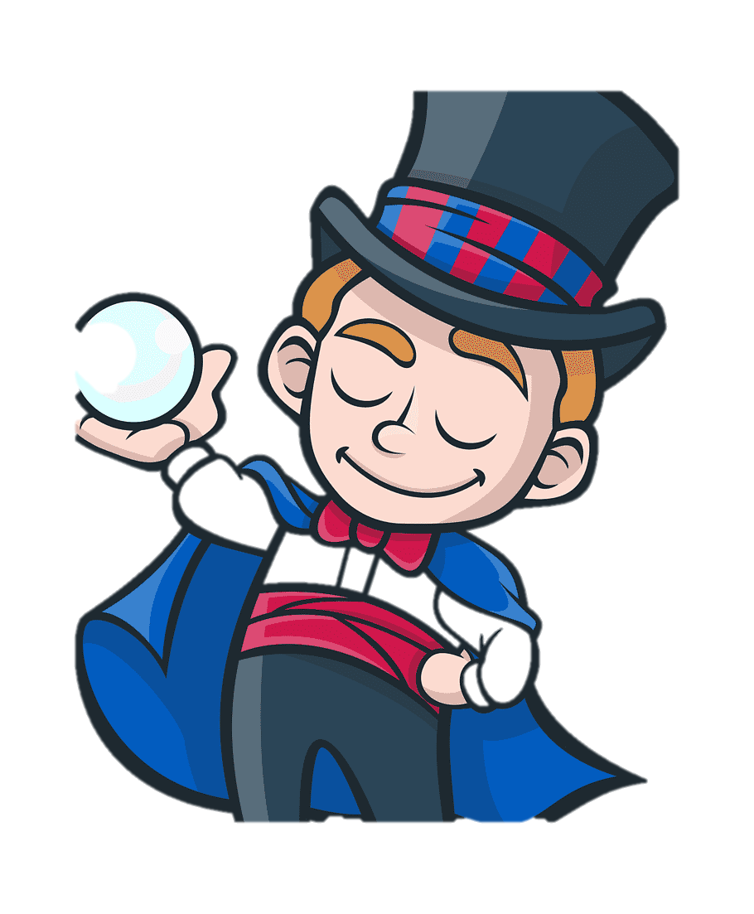
MAĢIJA
vai
MATEMĀTIKA?
2. nodarbība

Slide 2
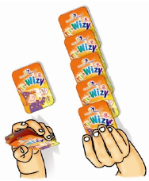
Šodien sasniedzamais rezultāts:
Pamana trikos matemātiskas sakarības;
Skaidro sakarības, kas darbojas, veicot triku;
Demonstrē triku citiem.

Slide 3
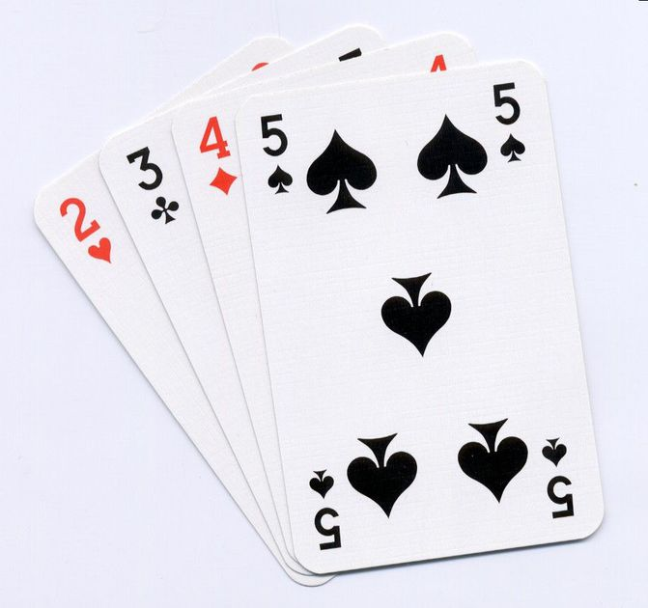
1. TRIKS
Izvēlies vienu kārti;
Sareizini šīs kārts vērtību ar skaitli 2;
Pieskaiti skaitli 5;
Reizini rezultātu ar skaitli 5;
Izvēlies vēl vienu kārti un pieskaiti tās vērtību iepriekš iegūtajam rezultātam.
Ar kādiem noteikumiem varētu papildināt trika aprakstu, lai varētu noteikt arī izvēlēto kāršu zīmi ne tikai skaitli?

Slide 4
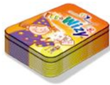
2. TRIKS

Slide 5
JAUTĀJUMI
Kā ir jāsagatavo kāršu kaudzīte, lai triks izdotos? Kāpēc? Izskaidro!
Iemācieties šo triku, lai vēlāk varētu to nodemonstrēt citiem!
PAPILDUZDEVUMI
Kā būtu sākumā jāsagatavo kāršu kaudzīte, ja pēc tam skatītājiem liktu izvēlēties kādu skaitli nevis starp 10 un 20, bet gan starp 20 un 30?
Vai būtu iespējams izpildīt šo triku, ja prasītu skatītājiem izvēlēties kādu skaitli starp 10 un 30?

Slide 6
Šodien sasniedzamais rezultāts:
Pamana trikos matemātiskas sakarības;
Skaidro sakarības, kas darbojas, veicot triku;
Demonstrē triku citiem.

Slide 7
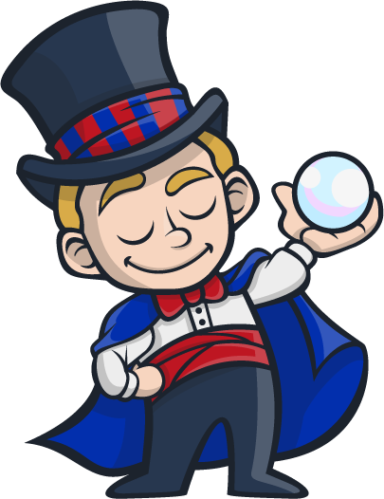
PALDIES PAR DARBU!

